Slide 1
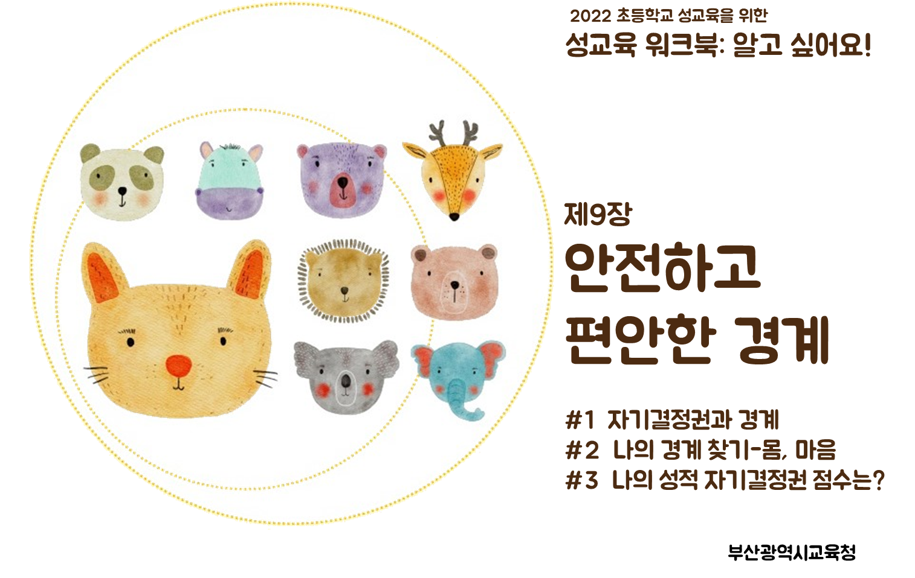
Notes:
경계란 눈에 보이지는 않지만 누구나 존중 받아야 하는 공간을 말해요. 몸과 마음, 공간, 물건, 디지털 등에도 경계가 있어요. 나의 경계는 스스로 결정할 수 있어요.

Slide 2
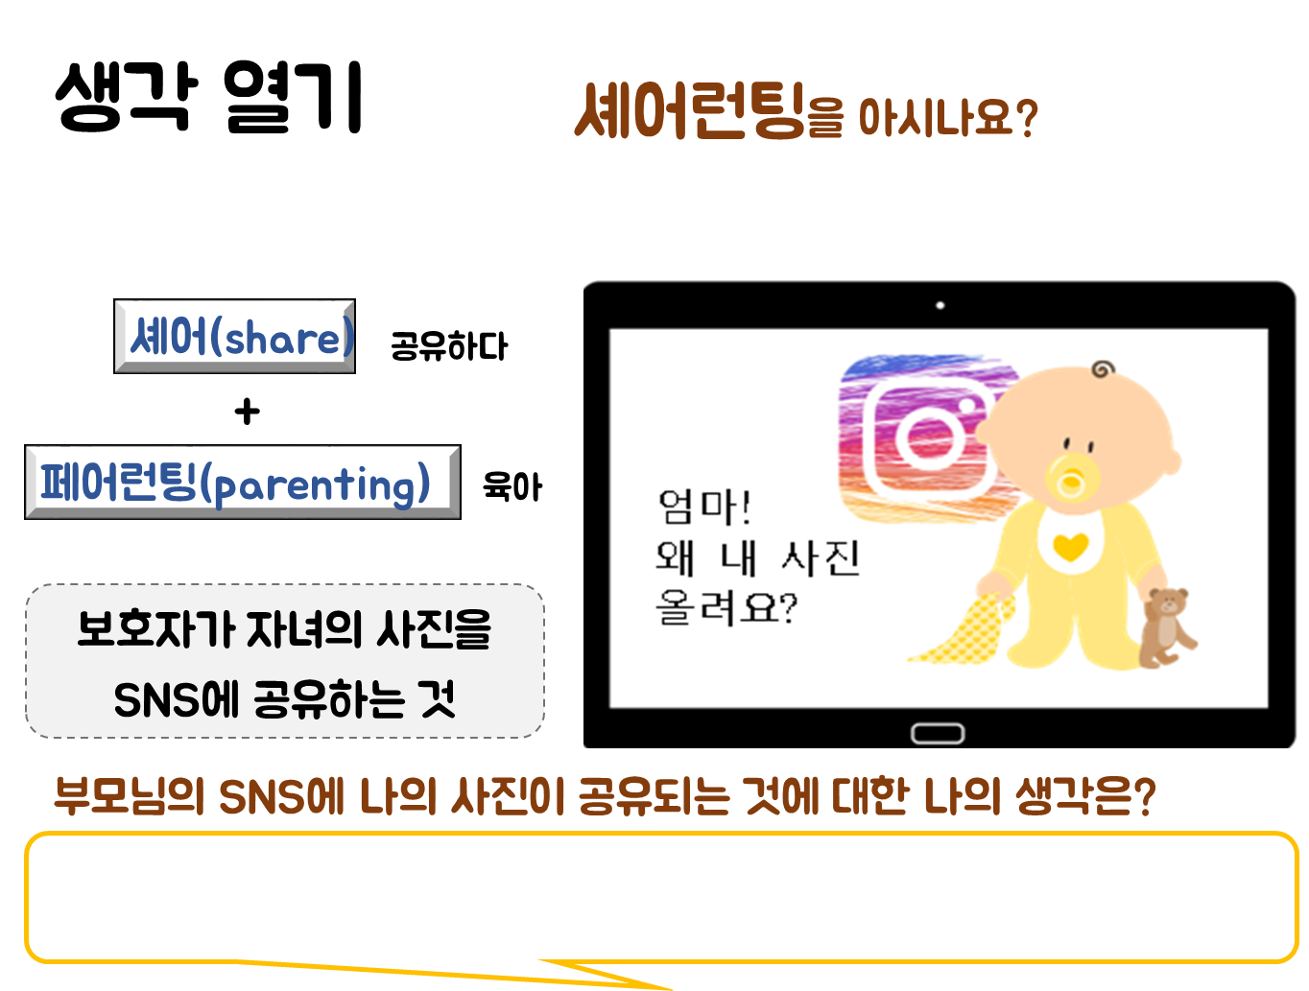

Slide 3
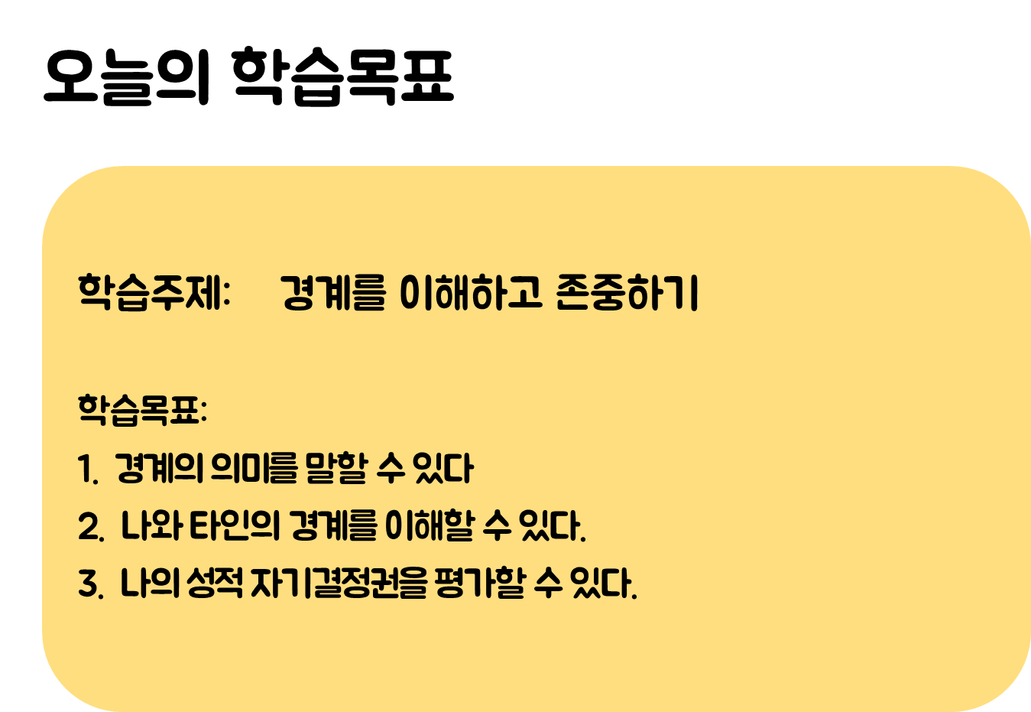

Slide 4
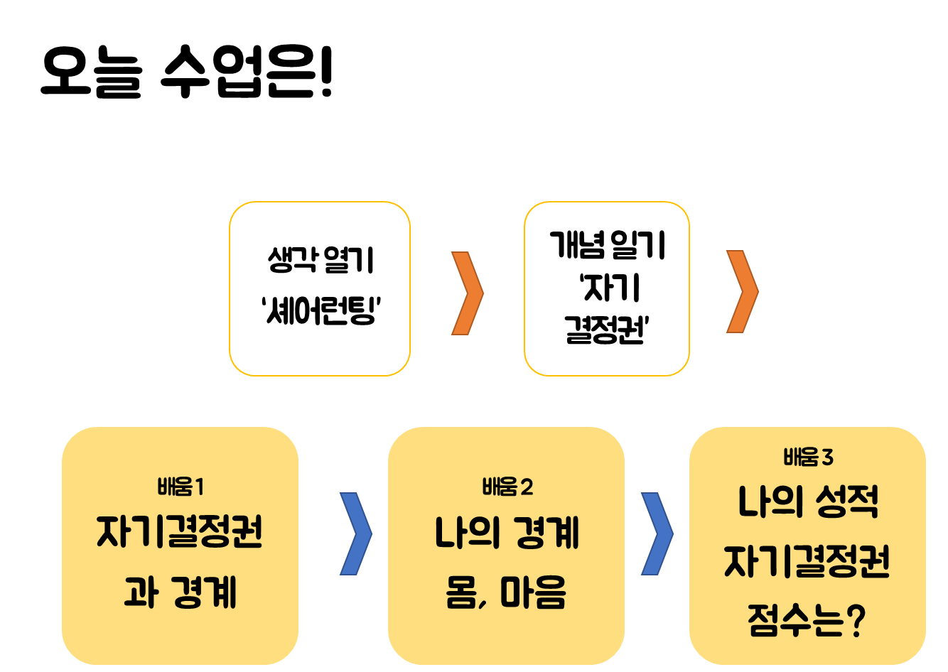

Slide 5
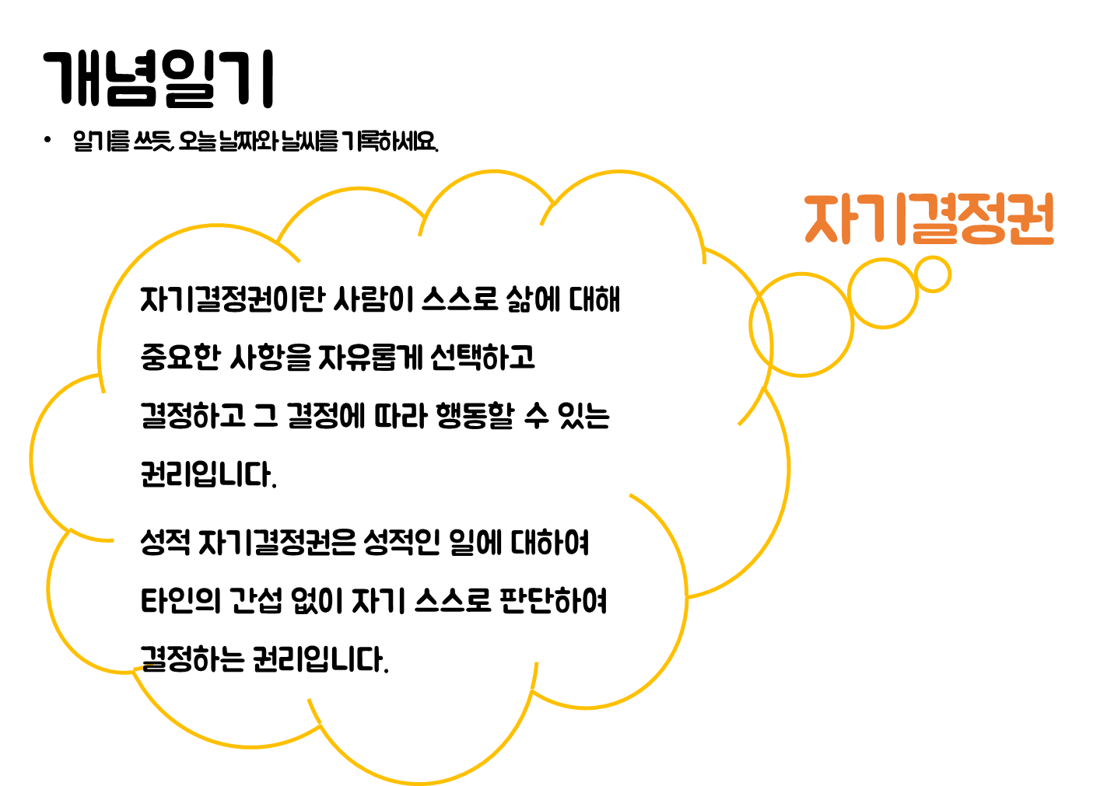

Slide 6
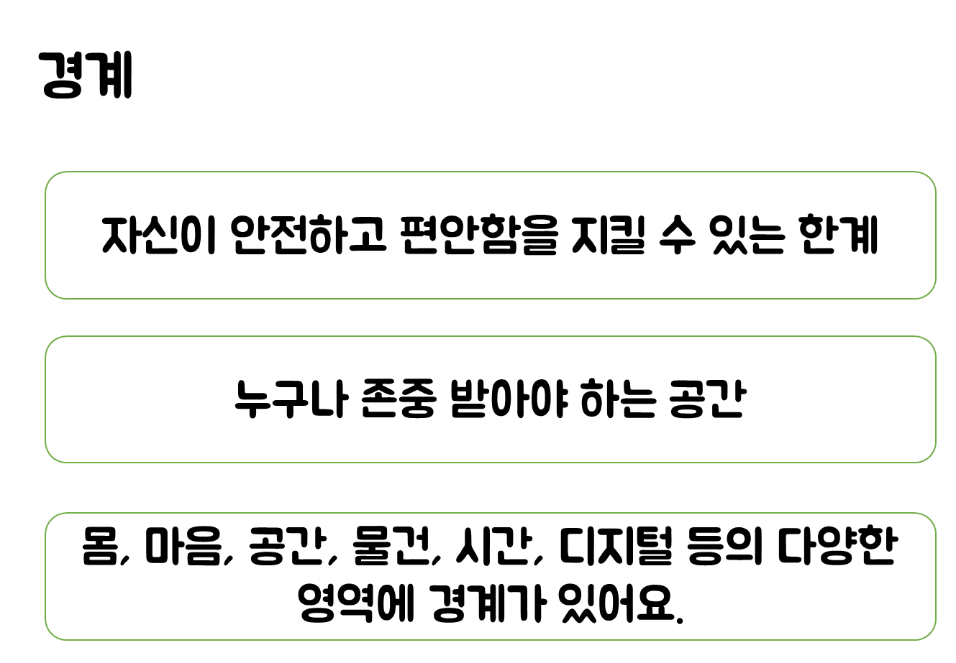

Slide 7
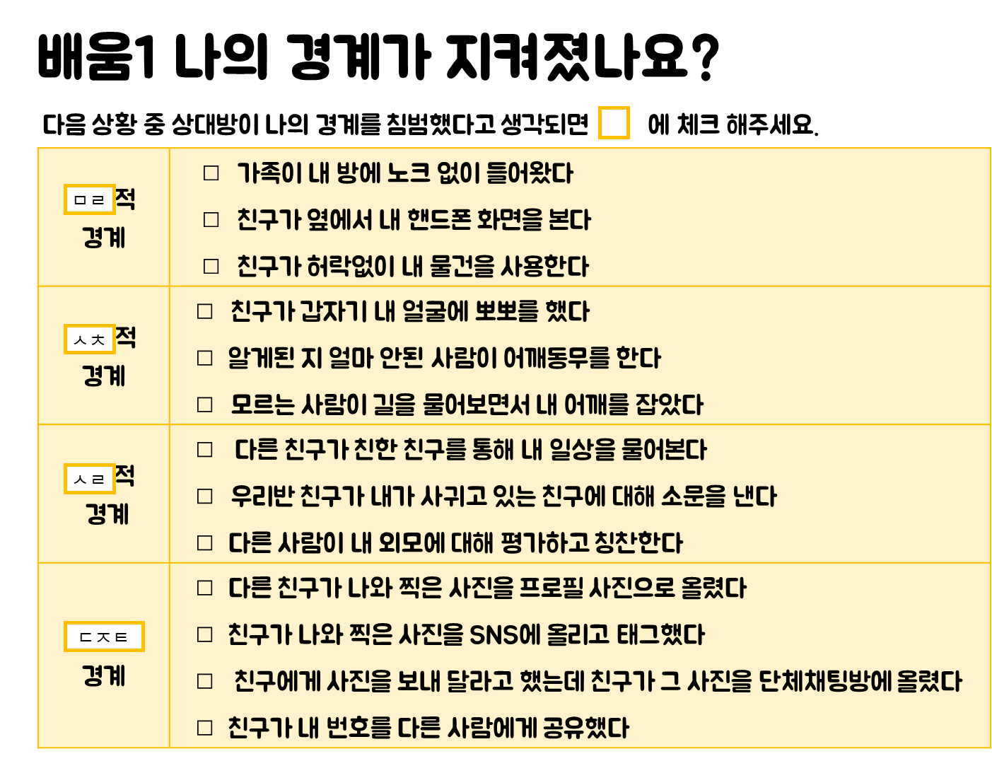

Slide 8
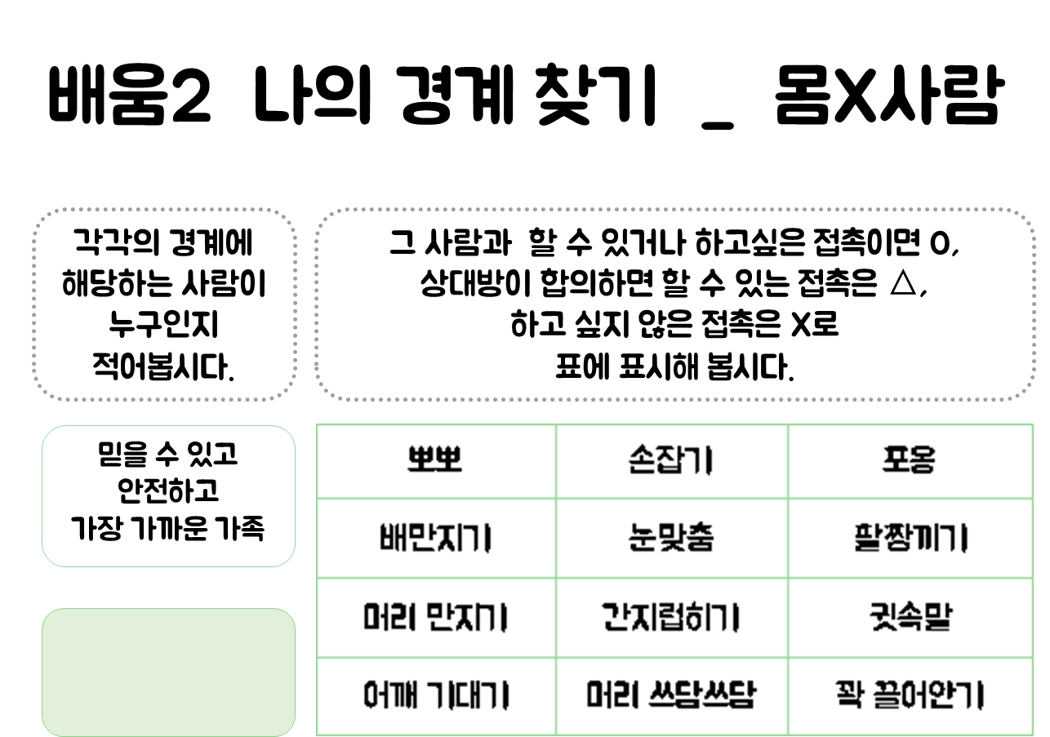

Slide 9
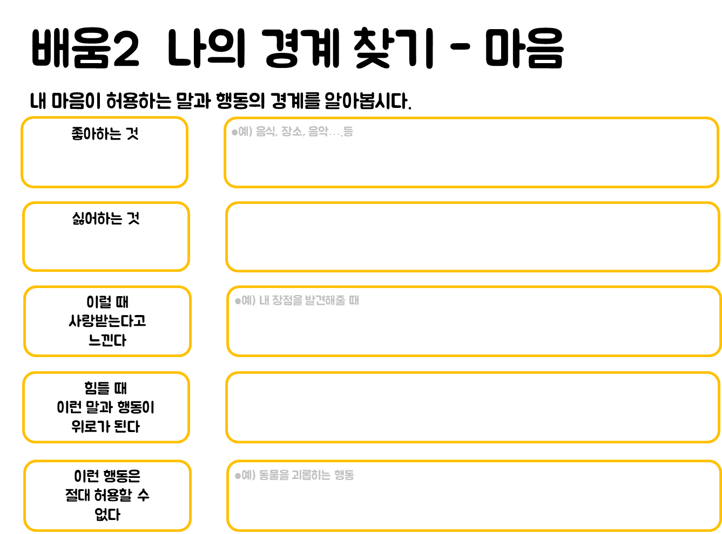

Slide 10
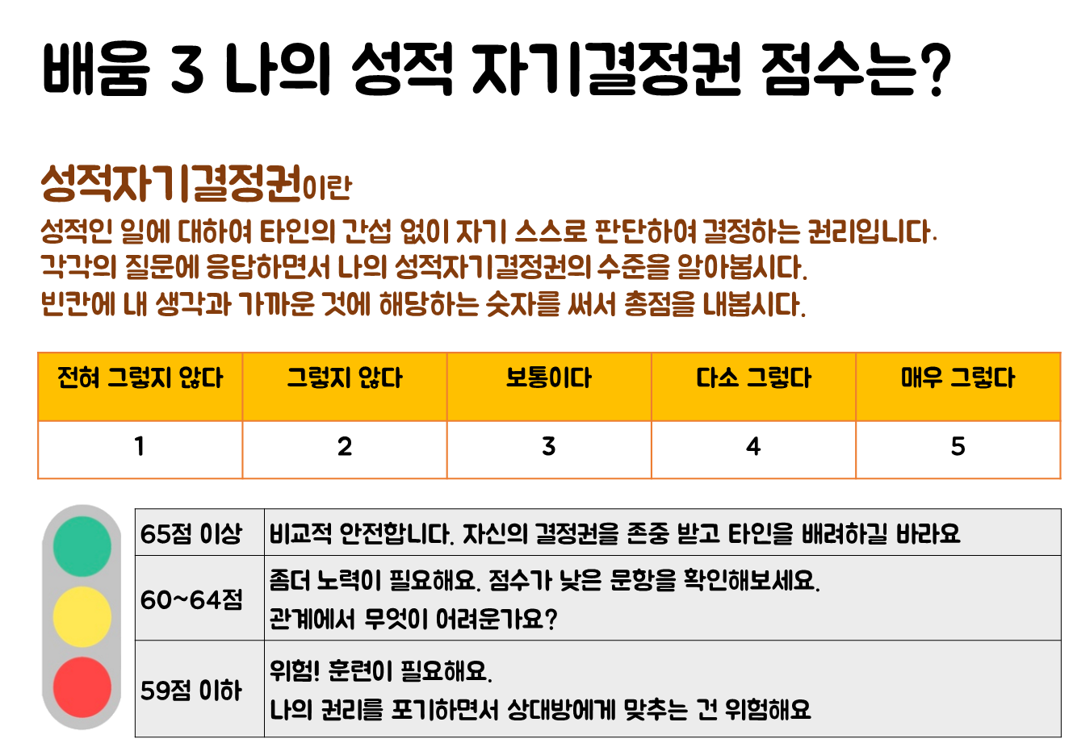
Notes:
사진을 클릭하면 뉴스보도가 재생됨

Slide 11
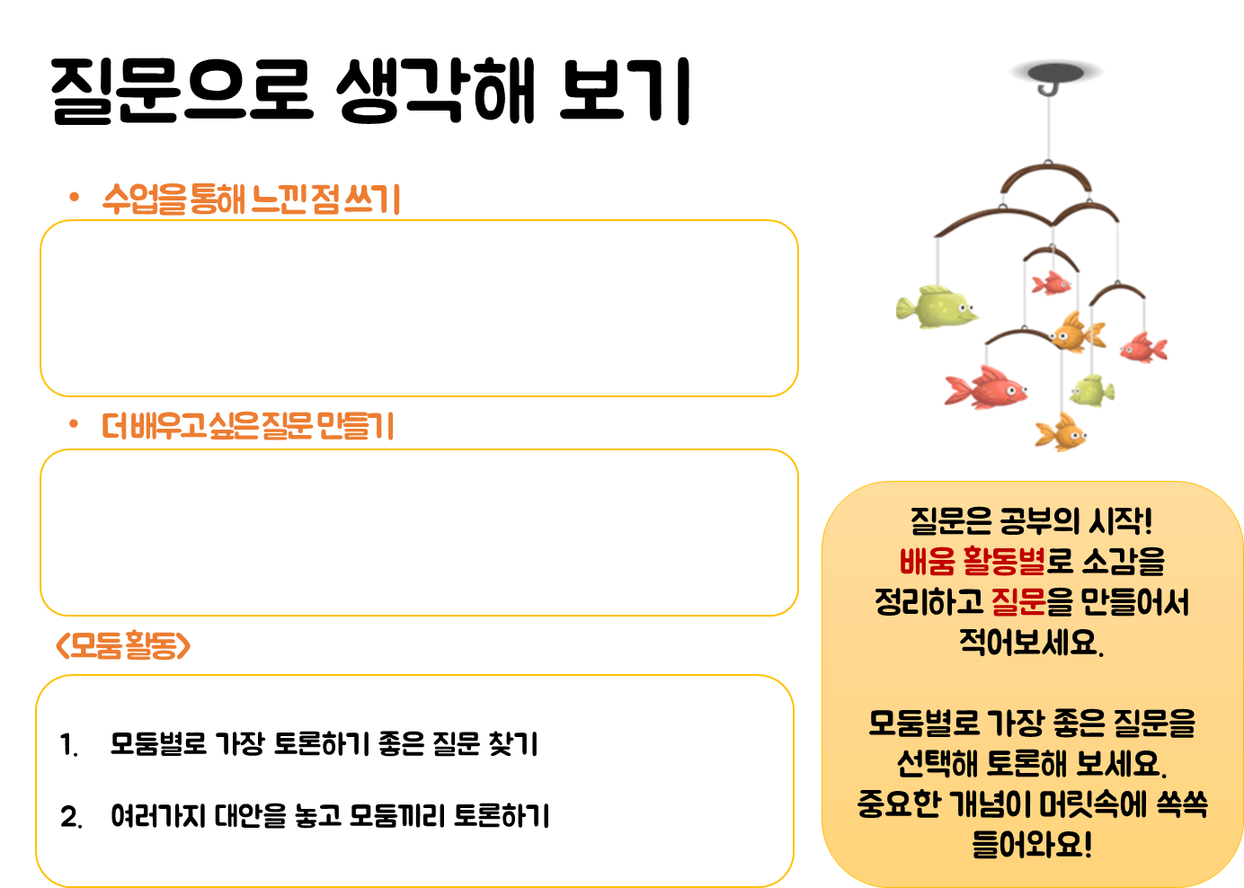

Slide 12
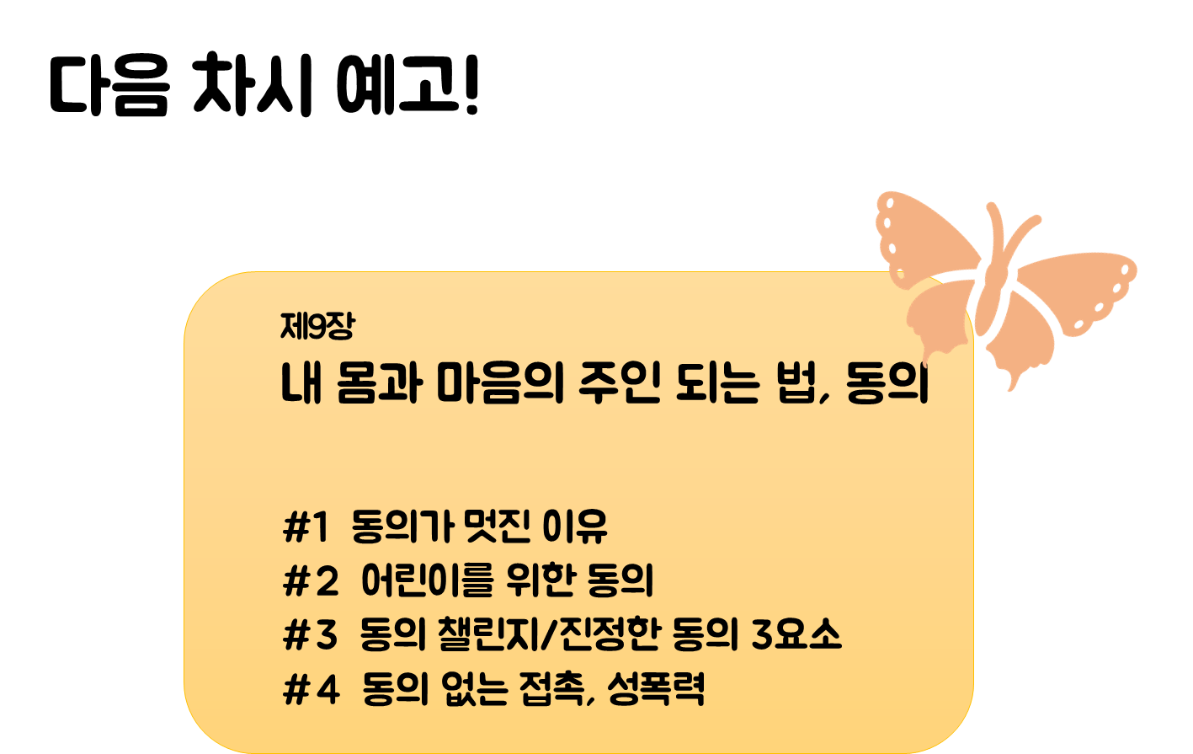

Slide 13


